Slide 1



Polsko
Veronika Šujanová

Slide 2
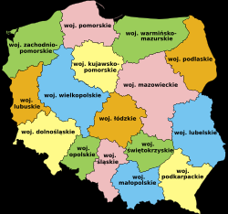
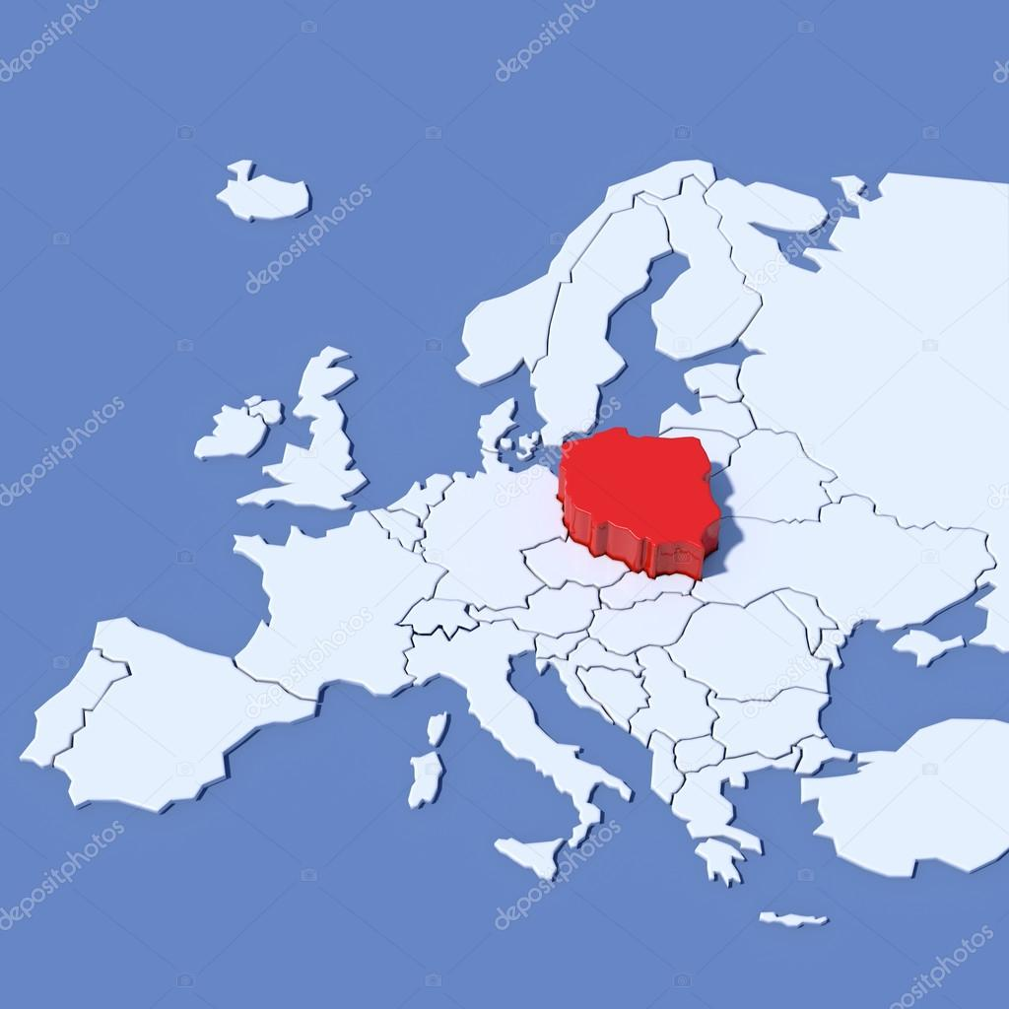
Polská republika (Rzeczpospolita Polska)
312 683 km2 (ČR 78 865 km2)
16 vojvodství
Varšava
Łódź, Wrocław, Poznaň či Gdaňsk
nížinatá země
Baltské moře
z
z

Slide 3

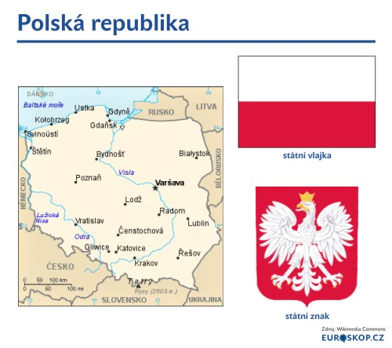

Slide 4
Středověké Polsko provázely mocenské boje a nestabilní vlády
6. století – slovanské kmeny
9. století - ty, které sídlily na jihu se staly součástí Velkomoravské říše
zakladatel státu - kníže Měšek z rodu Piastovců – přijal křesťanství
jeho syn Boleslav Chrabrý výrazně rozšířil území státu, zřízení arcibiskupství, po jeh smrti se země rozpadla
Václav II. z rodu Přemyslovců, Vladislav Lokýtek, Kazimír III. Veliký
Václav III., zánik dynastie, Jan Lucemburský – vzdal se titulu polského krále výměnou za Slezsko

Slide 5
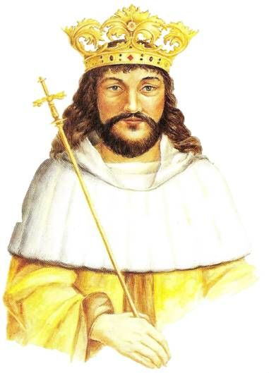
14. století – litevský velkokníže Vladislav II. Jagellonský + dědička polského království = sjednocení obou států, zrod dynastie Jagellonců
připojeny Uhry, Prusko i Čechy
1572 po smrti posledního muže dynastie – královská moc oslabena, Polsko přichází o sílu
17. století - nájezdy ze strany Švédska, dobytí státu
Polsko ztratilo země jako Prusko a Ukrajinu
mocenské boje šlechty
z

Slide 6
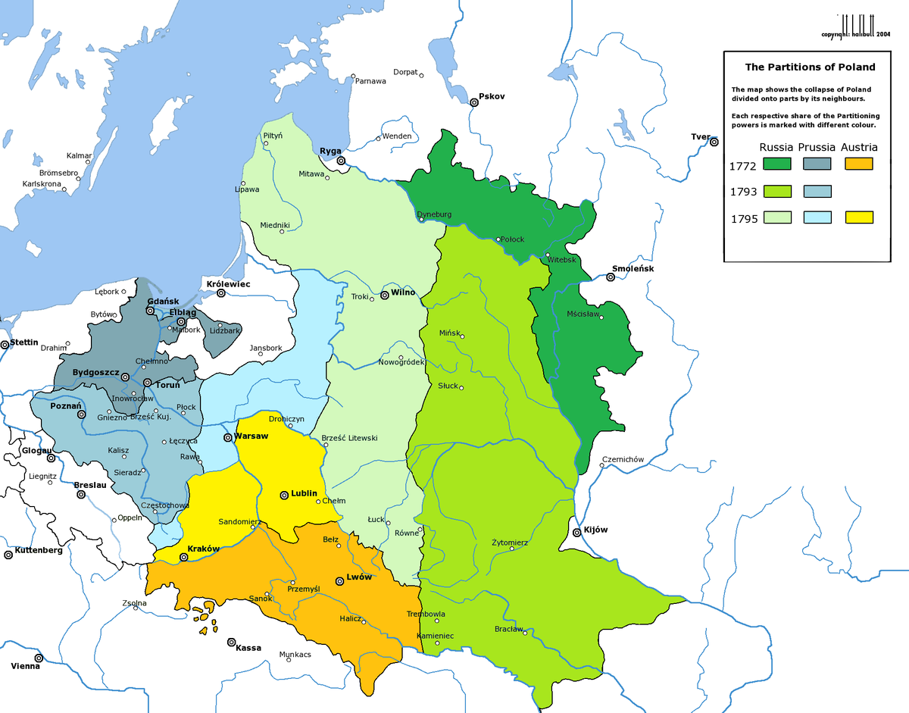
Po trojím rozdělení stát vymizel z mapy
z
1772 – 1. dělení: Prusko, Rusko a Rakousko si rozdělily kolem 30 % země
1793 – 2. dělení: dělení mezi Pruskem a Ruskem
1795 – 3. dělení, stát přestal existovat

Slide 7
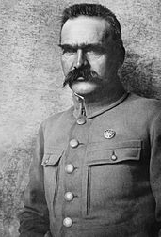
1. Varšavské knížectví, 1807, Napoleon
rozšíření na jih země
povýšeno na království, které bylo spojeno s Ruskem v personální unii
v roce 1918 se stalo Polsko samostatným státem
snaží se o dohánění územních ztrát
připojení části Litvy, Haliče, Ukrajiny, Pruska a Běloruska, na Československu získalo část Těšínska
maršál Josef Piłsudski, 1926 puč, diktatura
z

Slide 8
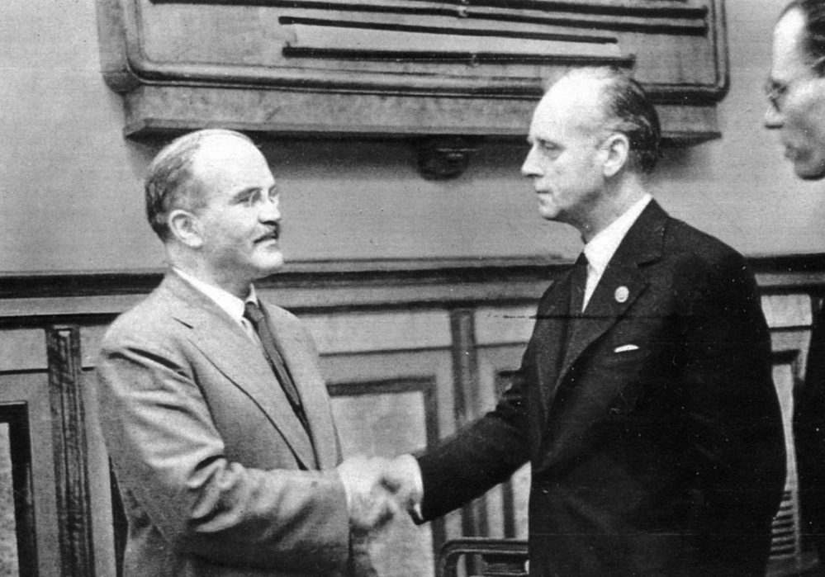
napadení Polska, 2. světová válka, obsazení Sovětským svazem
rozdělení země, Molotov-Ribentrop
germanizace, zabírání území
komunisté
Polská sjednocená dělnická strana
Władysław Gomułka
vpád vojsk Varšavské smlouvy
1989 svobodné volby, demokracie
z

Slide 9
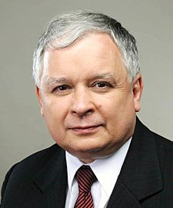
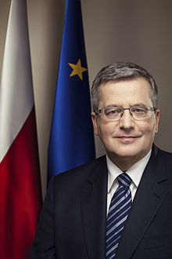
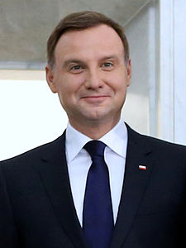
Parlamentní republika v čele s prezidentem
integrační proces, 1999 vstup do Severoatlantické aliance, 2004 do EU
oficiální měna od roku 1924 zlotý
prezident od srpna roku 2015 Andrzej Duda (předtím Bronisław Komorowski, Lech Kaczyński)

Slide 10
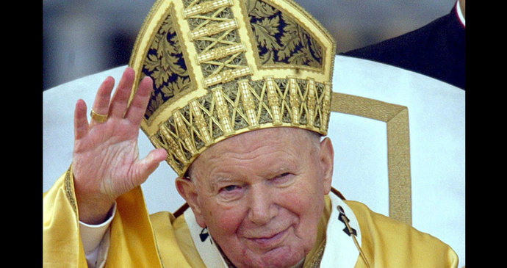
Země, která dala světu Jana Pavla II.
z
silné katolické zaměřením (33 milionů obyvatel)
90 % věřících
radikální reakce na některé otázky humánnosti
zakázána euthanasie, klonování, potraty
Karol Wojtyla, 1. neitalský papež – ve funkci strávil 3. nejdelší období

Slide 11
Odškodnění Polska za ztráty a škody způsobené za druhé světové války
https://ct24.ceskatelevize.cz/svet/2241043-varsava-trva-na-valecnych-reparacich-z-berlina-v-polsku-sili-protinemecka-retorika
"Otázka placení reparací podle mého názoru není uzavřenou kapitolou," řekl polský prezident. Odvolával se přitom na parlamentní zprávu, kterou podepsal i bývalý polský prezident Lech Kachyński. Podle ní za škody způsobené válkou v Polsku, zejména pak bombardování metropole Varšavy německými jednotkami, nebylo nikdy vyplaceno odškodnění.
Experti polské parlamentní komise letos v srpnu oznámili, že Polsko ve druhé světové válce přišlo vinou Němců o více než pět milionů obyvatel a že Němci rovněž v městské zástavbě způsobili škody přesahující 52 miliard zlotých (asi 312 miliard Kč), z toho škody za 36 miliard zlotých (asi 216 miliard Kč) postihly Varšavu.

Slide 12
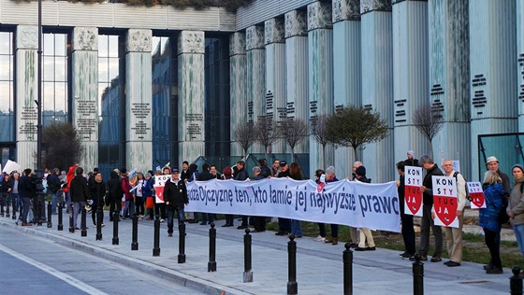
Nový zákon o nejvyšším soudu
z
2.7.2018: Evropská komise zahájila proti Polsku řízení kvůli porušení unijních právních předpisů v souvislosti se zákonem o nejvyšším soudu. Norma poslala soudce nejvyššího soudu do důchodu, ač jim ještě neskončilo funkční období.
24.9.2018: Evropská komise žaluje Polsko kvůli zákonu o Nejvyšším soudu. Porušuje prý zásadu nezávislosti soudnictví
19.10.2018: Unijní soud pozastavil platnost polského zákona o Nejvyšším soudu. Podle Evropské komise Polsko porušuje smlouvu o EU

Slide 13
Migrace
Polský ministr vnitra Joachim Brudziński chce odstoupit od globální dohody OSN o migraci
"Doporučím premiérovi Mateuszi Morawieckému odstoupit od globálního paktu (OSN), který má být podepsán v prosinci v Marrákeši."
Polsko (například stejně jako Maďarsko) důrazně odmítá přerozdělování migrantů mezi členské země Evropské unie, jak to zamýšlí Evropská komise.
Dominik Tarczyński - poslanec polského Sejmu za vládní stranu Právo a spravedlnost (BBC Cathy Newmanová)
https://www.parlamentnilisty.cz/arena/monitor/-Kolik-uprchliku-jste-prijali-Nula-A-na-to-jste-hrdy-Slibili-jsme-to-lidem-Britska-TV-malem-vybouchla-z-rozhovoru-ktery-se-nas-take-tyka-543131

Slide 14
Zdroje
https://www.ceskenoviny.cz/zpravy/polsko-a-madarsko-se-shoduji-v-nazoru-na-migraci-a-rozpocet-eu/1621000
https://eurozpravy.cz/zahranicni/eu/238832-nemecko-polsku-neda-ani-korunu-otazku-odskodneni-ma-za-uzavrenou
https://tema.novinky.cz/polsko
https://www.parlamentnilisty.cz/arena/monitor/-Kolik-uprchliku-jste-prijali-Nula-A-na-to-jste-hrdy-Slibili-jsme-to-lidem-Britska-TV-malem-vybouchla-z-rozhovoru-ktery-se-nas-take-tyka-543131
https://zpravy.aktualne.cz/zahranici/polsky-ministr-vnitra-chce-odstoupit-od-globalni-dohody-osn/r~12457374cbdd11e8b295ac1f6b220ee8/

